Slide 1
















evaluacion contacto con el
docente
nombre: isaac chamorro

Slide 2

“Sistema de Gestión de Libros Electrónicos en Go”
¿Qué es Go y por qué lo usamos?
Go es un lenguaje de programación creado por Google que es rápido, eficiente y fácil de aprender. Se destaca por su capacidad para manejar aplicaciones concurrentes y servicios web, ideal para crear programas robustos y escalables. Usamos Go porque permite desarrollar tanto aplicaciones de consola como servicios web RESTful de forma sencilla y eficiente.

Slide 3

Objetivo del proyecto
El objetivo de este proyecto es desarrollar un sistema que permita gestionar libros electrónicos, con funcionalidades para agregar, listar y buscar libros tanto desde la consola como mediante servicios web. Además, integrar todos los temas aprendidos en la materia, como estructuras de datos, POO, interfaces, concurrencia y desarrollo web.

Slide 4
Funcionalidades del sistema
01.
02.
03.
Agregar libro
Listar libros
Buscar libros por autor
POST /libros/agregar
GET /libros
GET /libros/autor?autor=Nombre
GET/libros/categoria?categoria=Nombre
DELETE /libros/eliminar?id=ID
PUT /libros/editar?id=ID
GET /libros/count
GET /libros/titulos

Slide 5
Temas aplicados
Funciones para organizar el código y facilitar su mantenimiento.
Estructuras de control de flujo, especialmente ciclos for para recorrer listas y condicionales if para validaciones.
En este proyecto se aplicaron los siguientes temas de la asignatura:
Programación orientada a objetos con structs y encapsulación mediante métodos getters y setters.
Interfaces para definir comportamientos comunes (como la interfaz Printable).
Desarrollo de servicios web usando el paquete net/http.
Serialización y deserialización de datos en formato JSON para la comunicación con los servicios.
Potencial aplicación de concurrencia (aunque no implementada, se considera para futuras mejoras).
Uso de slices para almacenar y manejar la lista de libros dinámicamente.

Slide 6
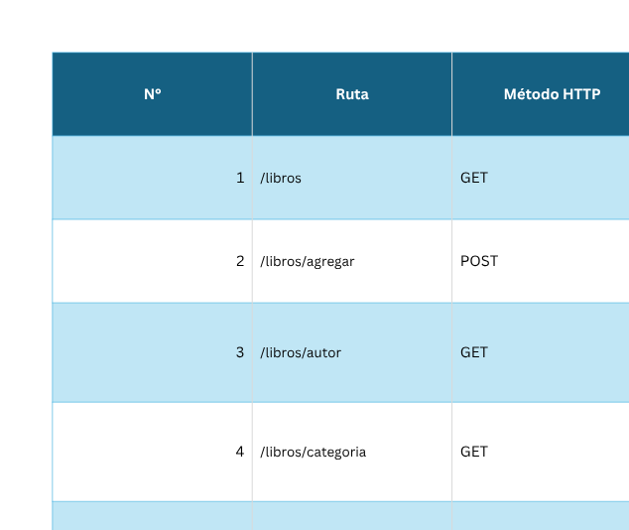


Servicios web creados

Slide 7







Visualización del futuro
Este sistema tiene el potencial de evolucionar hacia una plataforma más completa para bibliotecas escolares o personales. En el futuro, podría incluir funcionalidades como recomendaciones inteligentes mediante IA, una aplicación móvil, gestión de préstamos de libros digitales, sincronización en la nube para acceso desde múltiples dispositivos, y una interfaz amigable para usuarios.

Slide 8
Dificultades y aprendizajes
01.
02.
03.
04.
No tenía experiencia previa usando el paquete net/http y me costó entender cómo manejar métodos como GET, POST o PUT correctamente.
Al principio tuve errores al serializar y deserializar los datos enviados al servidor, especialmente cuando se recibía información incompleta o mal estructurada
Aprendí a dividir las funciones, manejar rutas específicas y enviar respuestas adecuadas al cliente usando JSON.
Al reutilizar mi código de consola y adaptarlo a servicios web, reforcé mis conocimientos sobre programación orientada a objetos en Go y encapsulación.

Slide 9

Conclusión
Este proyecto integró satisfactoriamente los conocimientos adquiridos en la asignatura, permitiéndome crear una aplicación funcional y escalable en Go. Aprendí a combinar programación orientada a objetos, manejo de datos y desarrollo web, logrando un sistema que puede crecer y adaptarse a futuras necesidades.

Slide 10







muchas
GitHub: https://github.com/IsaacJacobo/EVALUACION-CONTACTO-CON-EL-DOCENTE

